Slide 1
数据结构和算法实习
信息科学技术学院
郭 炜
学会程序和算法，走遍天下都不怕!
讲义照片均为郭炜拍摄

Slide 2
Trie图
信息科学技术学院

Slide 3

信息科学技术学院
Trie图的作用
法国勃朗峰

Slide 4
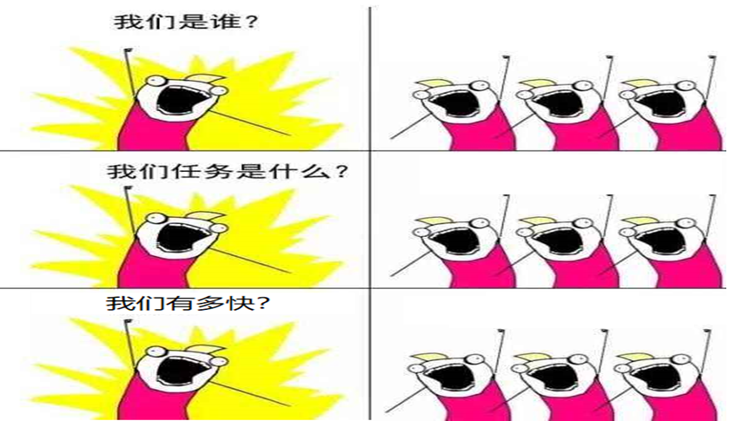
Trie图!
多模式串的字符串匹配!
建好图以后O(n)!

Slide 5
多模式串的字符串匹配问题
每个病毒都有特征字符串，可以看作一个模式串(子串)
文件包含某个病毒的特征字符串，就认为被这个病毒感染
杀毒软件保存了成千上万个病毒的特征字符串
如何只扫描文件（母串)一遍，就发现感染该文件的病毒

Slide 6
多模式串的字符串匹配问题
关键：
母串的当前字符，同时(O(1)时间) 匹配多个模式串的当前字符
失配时（母串的当前字符，不能匹配上任意一个模式串的当前字符），母串指针不回溯，调整若干个模式串的当前字符到合适位置，继续进行匹配。相当于若干个模式串的指针同时回溯到合适位置 --- KMP 算法思想的扩展

Slide 7

信息科学技术学院
KMP算法回顾
法国勃朗峰

Slide 8
KMP算法
KMP算法是如何避免母串指针回溯的？
母串： aabcdaakg……
子串： aabcdaaf

Slide 9
KMP算法
暴力算法母串指针需要回溯。假设前n-1个字符匹配，第n个失配：
母串： a₁a₂a₃….a_{n-1}a_{n}…..
子串： b₁b₂b₃…. b_{n-1}b_{n}…..
母串指针如果不回溯，直接用a_{n}和b₁比，可能就会忽略下面的情况：
母串： a₁a₂a₃a₄a₅…a_{n-1}a_{n}…..
子串： b₁b₂ …b_{i-1} b_{i}….b_{n}…..
a₄a₅….a_{n-1}a_{n} 和 b₁b₂ …b_{i-1} b_{i}匹配上

Slide 10
KMP算法
若发生了下述情况：
母串： a₁a₂a₃a₄a₅….a_{n-1}a_{n}…..
子串： b₁b₂ …b_{i-1} b_{i}….b_{n}…..
a₄a₅….a_{n-1}a_{n} 和 b₁b₂ …b_{i-1} b_{i}匹配
则 b₁b₂ …b_{i-1} 是a₁a₂a₃a₄a₅….a_{n-1}的后缀，也是
a₁a₂a₃a₄a₅….a_{n-1}的前缀
类似情况可能有多种，考察其中b₁位置最靠左的.
则b₁b₂ …b_{i-1}就是所有既是a₁….a_{n-1}前缀又是a₁….a_{n-1}后缀的串中最长的(不包括a₁….a_{n-1} ) 。

Slide 11
KMP算法
发生了下述情况时：
母串： a₁a₂a₃a₄a₅….a_{n-1}a_{n}…..
子串： b₁b₂ …b_{i-1} b_{i}….b_{n}…..
a₄a₅….a_{n-1}a_{n} 和 b₁b₂ …b_{i-1} b_{i}匹配
接下来要比较的就是a_{n}和b_{i}
那么，不如当初母串指针不要回溯，直接比较a_{n}和b_{i} -----前提是：
找到了一个既是a₁….a_{n-1}前缀又是a₁….a_{n-1}后缀的最长的串
b₁b₂ …b_{i-1} 。

Slide 12
KMP算法
KMP算法是如何避免母串指针回溯的？
母串： acabacakg……
子串： acabacaef…

Slide 13
KMP算法
KMP算法是如何避免母串指针回溯的？
母串： acabacakg……
子串： acabacaef…

Slide 14
KMP算法
KMP算法是如何避免母串指针回溯的？
母串： acabacakg……
子串： acabacaef…

Slide 15
KMP算法
KMP算法是如何避免母串指针回溯的？
母串： acabacakg……
子串： acabacaef…

Slide 16
KMP算法
KMP算法是如何避免母串指针回溯的？
母串： aabcdaakg……
子串： acabacaef…

Slide 17

信息科学技术学院
多模式串匹配
美国黄石公园大棱镜温泉

Slide 18
多模式串匹配
如果有多个子串：
希望母串指针不回溯，要记住已经匹配了哪些子串的前缀。
在一个子串的失配位置，还应该和别的子串进行比较，是有可能匹配上的。
母串： abcdekg……
子串1：abcdegc
子串2：abcdeuae
子串3：cden
子串4：dek
子串5：sdecse

Slide 19
多模式串匹配
如果有多个子串：
希望母串指针不回溯，要记住已经匹配了哪些子串的前缀。
在一个子串的失配位置，还应该和别的子串进行比较，是有可能匹配上的。
母串： abcdekg……
子串1：abcdegc
子串2：abcdeuae
子串3： cden
子串4：dek
子串5：sdecse

Slide 20
多模式串匹配
如果有多个子串：
希望母串指针不回溯，要记住已经匹配了哪些子串的前缀。
在一个子串的失配位置，还应该和别的子串进行比较，是有可能匹配上的。
母串： abcdekg……
子串1：abcdegc
子串2：abcdeuae
子串3： cden
子串4： dek
子串5：sdecse

Slide 21
多模式串匹配
如果有多个子串：
如果都匹配不上，再从每个子串的开头开始匹配
母串： abcdekg……
子串1： abcdegc
子串2： abcdeuae
子串3： cden
子串4： sdecse

Slide 22
多模式串匹配
如果有多个子串：
母串当前字符和所有字串的头一个字符都不匹配，则移动母串指针到下一个字符
母串： abcdekg……
子串1： abcdegc
子串2： abcdeuae
子串3： cden
子串4： sdecse

Slide 23
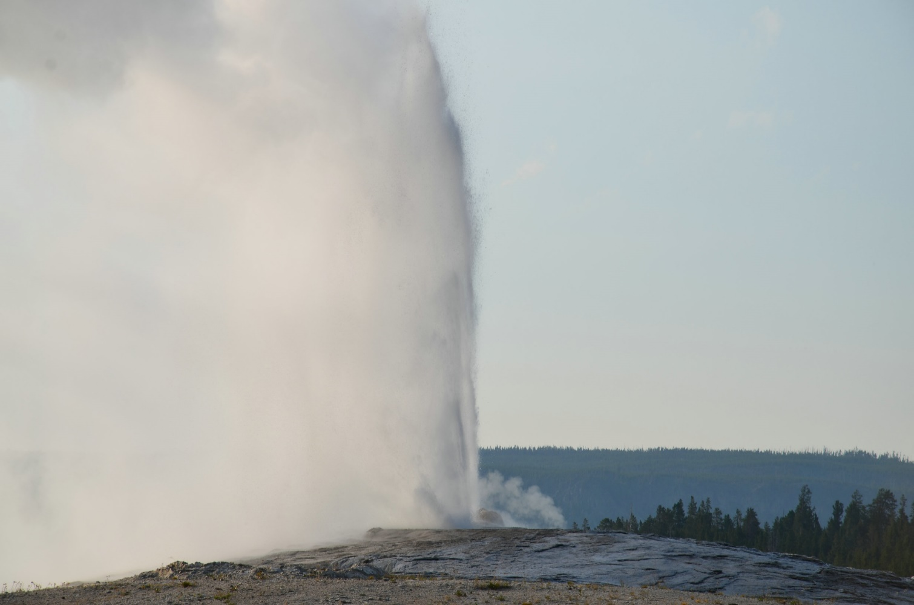
信息科学技术学院
Trie树
黄石公园老忠实泉

Slide 24
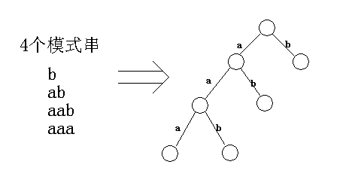
Trie树(字典树，单词前缀树)
由若干模式串构建而成。树中任一节点p，都对应于一个字符串S, S由从根出发走到p所经过的边上的字符构成，S是一个或多个模式串的前缀。
任一模式串的前缀，都对应于树中的唯一节点

Slide 25
Trie树(字典树，单词前缀树)
将串s插入到根为root的trie树：
void build(string s, trienode * root)
{
trienode* p=root;
for (int i=0;i<s.size();++i)
{
if (p->child[s[i]-’a’]== NULL)
p->child[s[i] -’a’] = new trienode(); //初始化新的节点
p=p->child[s[i] -’a’];
}
}
将n个模式串插入到一棵单词前缀树的时间复杂度为O(∑len(i)) ，其中len(i)为第i个模式串的长度。
struct trienode
{
trienode * child[26] ;
//假设所有字符就是26个小写字母
trienode() {
memset(child,0, sizeof(child));
}
};

Slide 26

信息科学技术学院
Trie图
北京黄花城水长城

Slide 27
Trie图
有时也称为AC自动机，DFA
trie图可以由trie树为基础构造出来
对于插入的每个模式串，其插入过程中使用的最后一个节点称为终止节点
要求一个母串包含哪些模式串，以母串作为Trie图的输入，在Trie图上行走，走到终止节点，就意味着匹配了相应的模式串(没能走到终止节点，并不意味着一定不包含模式串)

Slide 28
Trie图
模式串：
abcd
abc
abe
ae
bc
be
bce
cm
母串：kcabcmgh
a
root
c
b
b
e
c
e
m
c
e
d
e
abc走不动了就回到root，回到root意味着前功尽弃，即所有模式串没有一个字符被配上，然后只能从b开始继续在DFA上走，导致母串指针回溯。错误地否定了前面取得的成果。

Slide 29
Trie图
模式串：
abcd
abc
abe
ae
bc
be
bce
cm
母串：kcabcmgh
a
root
c
b
b
e
c
e
m
c
e
d
e
走不动时，不能贸然回到root，应该记住前面都有哪些模式串的前缀被匹配，然后继续试图去匹配那些模式串的下一个字符。关键：要记住哪些模式串的哪个前缀已经被匹配

Slide 30
Trie图
模式串：
abcd
abc
abe
ae
bc
be
bce
cm
母串：kcabcmgh
a
root
c
b
b
e
c
e
m
c
e
d
e
发现绿色节点对应的字符串是已经匹配的母串 abc 的后缀(bc一定是某个子串的前缀)，那么就应该让母串中 abc的后一个字符继续和绿色节点出发的字符匹配，即试图匹配一个前缀为bc的子串。

Slide 31
Trie图
模式串：
abcd
abc
abe
ae
bc
be
bce
cm
母串：kcabcmgh
a
root
c
b
b
e
c
e
m
c
e
d
e
m和e失配。但是发现蓝色节点节点对应的字符串是已经匹配的母串 abc 的后缀c，那么就应该让母串中 abc的后一个字符继续和蓝色节点出发的字符匹配

Slide 32
Trie图
模式串：
abcd
abc
abe
ae
bc
be
bce
cm
母串：kcabcmgh
a
root
c
b
b
3
e
c
e
m
c
1
e
d
2
e
要想办法在Trie图上走时，可以从 1->2->3

Slide 33
Trie图
模式串：
abcd
abc
abe
ae
bc
be
bce
cm
母串：kcabcmgh
a
root
c
b
b
3
e
c
e
m
c
1
e
d
2
e
不得不回到root时，就从母串的下一个未访问过的字符开始继续走。

Slide 34
Trie图
如果有多个子串：
如果都匹配不上，再从每个子串的开头开始匹配.相当于在trie图上回到root
在trie图上回到root就意味着现在还没有任何一个子串被匹配上任何一个字符（以前即便完整匹配了，也是以前的事情）
母串： abcdekg……
子串1： abcdegc
子串2： abcdeuae
子串3： cden
子串4： sdecse

Slide 35
Trie图
如果有多个子串：
母串： abcdekg……
子串1： abcdegc
子串2： abcdeuae
子串3： cden
子串4： sdecse

Slide 36
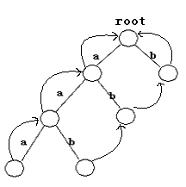
前缀指针
对树上的每一个节点建立一个前缀指针
前缀指针的定义和KMP算法中的next数组相类似
若节点P对应的字符串为S, 节点P的前缀指针须指向节点Q, Q对应的字符串为T，则
1) T是S的一个后缀，
2) T是某些模式串的前缀(废话）
3) T满足1),2)的最长的
4) T不可等于S，可以为空串(此时Q就是root)

Slide 37
在Trie树上添加前缀指针
用BFS按深度由浅到深求每一个节点的前缀指针
对于当前节点 P，设其父节点与其连边上的字符为Ch。若父节点的前缀指针所指向的节点 Q 有儿子 R，且边(Q ,R)上的字母是Ch， 则 P 的前缀指针指向 R 。若无这样的R,则通过Q的前缀指针继续向上查找，直到到达root。
前缀指针总是指向层次更高（浅）的节点

Slide 38
在Trie树上添加前缀指针
接下来按照BFS顺序构造每个节点的前缀指针
定义虚拟节点0号节点，0号节点的所有连出的字边都连向ROOT1号节点
至此，这棵树的前缀指针我们就设计完成了！！
ROOT1号节点的前缀指针指向0号节点
0
2号节点：
父亲是1号节点，连接字符为A，查找父亲的前缀指针0号节点，是否有通过A连接的儿子。
有！于是2号节点的前缀指针指向1号节点
3号节点：
父亲是1号节点，连接字符为B，查找父亲的前缀指针0号节点，是否有通过B连接的儿子。
有！于是3号节点的前缀指针指向1号节点
4号节点：
父亲是2号节点，连接字符为B，查找父亲的前缀指针1号节点，是否有通过B连接的儿子。
有！于是4号节点的前缀指针指向3号节点
5号节点：
父亲是3号节点，连接字符为A，查找父亲的前缀指针1号节点，是否有通过A连接的儿子。
有！于是5号节点的前缀指针指向2号节点
8号节点：
父亲是7号节点，连接字符为B，查找父亲的前缀指针5号节点，是否有通过B连接的儿子。
没有，继续查找5号节点的前缀指针2号节点是否有通过B连接的儿子。
有！于是8号节点的前缀指针指向4号节点
7号节点：
父亲是4号节点，连接字符为A，查找父亲的前缀指针3号节点，是否有通过A连接的儿子。
有！于是7号节点的前缀指针指向5号节点
6号节点：
父亲是3号节点，连接字符为B，查找父亲的前缀指针1号节点，是否有通过B连接的儿子。
有！于是6号节点的前缀指针指向3号节点
A、B
1
A
B
2
3
B
A
B
4
5
6
A
7
B
n个模式串的单词前缀树，添加前缀指针的时间复杂度为：
8
Notes:
为啥加前缀指针不会很花时间呢？ 因为要首先找父节点的前缀指针。如果一个节点加前缀指针走了很多层，那就说明它的父节点、祖父节点….的前缀指针都没几层。

Slide 39
在Trie树上添加前缀指针
0
A、B
1
A
B
2
3
B
A
B
4
5
6
A
7
B
n个模式串的单词前缀树，添加前缀指针的时间复杂度为：
O(∑len(i)) (i=1..n)
8

Slide 40
关于复杂度O(∑len(i)) (i=1..n) 的解释
如果为节点 P 添加前缀指针时，沿前缀指针链往上走了很多层，则为P的儿子添加前缀指针时，就能迅速到达高层，不会再往上走很多

Slide 41

信息科学技术学院
在Trie图上做多字符串匹配
黄石大峡谷

Slide 42
在Trie图上遍历母串
对母串S，要将其在Trie图上遍历，看其是否包含某些Trie图中的模式串
危险节点的概念：
1） 终止节点是危险节点
2) 如果一个节点的前缀指针指向危险节点，那么它也是危险节点。

Slide 43
在Trie图上遍历母串
从ROOT出发，按照母串指针指向的字符ch在图上移动。
若当前点P不存在通过ch连接的儿子，则考查 P 的前缀指针指向的节点Q，若Q也没有通过ch连接的儿子，再考查Q的前缀指针指向的节点…直到找到通过ch连接的儿子(最终一定能找到，就是root) ，再母串指针前进，继续遍历。
若遍历过程中经过了某个终止节点，则说明S包含该终止节点代表的模式串.
若遍历过程中经过了某个非终止节点的危险节点，则可以断定S包含某个模式串。要找出是哪个，沿着危险节点的前缀指针链走，碰到终止节点即可。
遍历一个串S的时间复杂度是O(len(S))

Slide 44
关于复杂度O(len(S))的解释
母串每过掉一个字符，不论该字符是匹配上了还是没匹配上，在trie图上最多往下走一层(层的概念来自原trie树）。
2) 一个节点的前缀指针总是指向层次更高的节点，所以每沿着前缀指针走一步，节点的层次就会向上一层
3) 母串 S 最终被过掉了 len(S)个字符，所以最多向下走了len(S)次。
最多向下走len(S)次，那么就不可能向上走超过Len(S)次，因此沿前缀指针走的次数，最多不会超过len(S)

Slide 45

信息科学技术学院
例题1
多模式串字符串匹配模板题
新疆库车大峡谷

Slide 46
多模式串字符串匹配模板题
给N个模式串，以及M个句子，判断每个句子里是否包含模式串
句子和模式串都由小写字母组成。N,M <= 1000
每个模式串长度不超过20，每个句子长度不超过1000
样例输入
3
abc
def
gh
2
abcddddddddddd
akggggg
样例输出
YES
NO

Slide 47
#include <iostream>
#include <vector>
#include <queue>
#include <cstring>
using namespace std;
int n,m;
const int MAXN = 1010;
char str[MAXN];
const int LETTERS = 26;
int nNodesCount = 0;
struct CNode
{
CNode * pChilds[LETTERS];
CNode * pPrev; //前缀指针
bool bBadNode; //是否是危险节点
CNode() {
memset(pChilds,0,sizeof(pChilds));
bBadNode = false;
pPrev = NULL;
}
};
CNode Tree[20000]; //1000个模式串，每个20个字符，每个字符一个节点，也只要20000个节点

Slide 48
void Insert( CNode * pRoot, char * s)
{//将模式串s插入trie树
for( int i = 0; s[i]; i ++ ) {
if( pRoot->pChilds[s[i]-'a'] == NULL) {
pRoot->pChilds[s[i]-'a'] =
Tree + nNodesCount;
nNodesCount ++;
}
pRoot = pRoot->pChilds[s[i]-'a'];
}
pRoot-> bBadNode = true;
}

Slide 49
void BuildDfa( ) { //在trie树上加前缀指针
for( int i = 0;i < LETTERS ;i ++ )
Tree[0].pChilds[i] = Tree + 1;
Tree[0].pPrev = NULL;
Tree[1].pPrev = Tree;
deque<CNode * > q;
q.push_back(Tree+1);

Slide 50
while( ! q.empty() ){
CNode * pRoot = q.front();
q.pop_front();
for( int i = 0; i < LETTERS ; i ++ ) {
CNode * p = pRoot->pChilds[i];
if( p) {
CNode * pPrev = pRoot->pPrev;
while( pPrev->pChilds[i] == NULL)
pPrev = pPrev->pPrev;
p->pPrev = pPrev->pChilds[i];
if( p->pPrev-> bBadNode)
p-> bBadNode = true;
//前缀指针指向的节点是危险节点，则自己也是危险节点
q.push_back(p);
}
}
} //对应于while( ! q.empty() )
}

Slide 51
bool SearchDfa(char * s)
{//返回值为true则说明包含模式串
CNode * p = Tree + 1;
for( int i = 0; s[i] ; ++i) {
while( p->pChilds[s[i]-'a'] == NULL)
p = p->pPrev;
p = p->pChilds[s[i]-'a'];
if( p-> bBadNode)
return true;
}
return false;
}

Slide 52
int main()
{
nNodesCount = 2;
scanf("%d", &n);
for( int i = 0;i < n; ++i ) {
scanf("%s",str);
Insert(Tree + 1,str);
}
BuildDfa();
scanf("%d", &m);
for( int i = 0 ;i < m;i ++ ) {
scanf("%s",str);
if( SearchDfa(str))
printf("YES\n");
else
printf("NO\n");
}
return 0;
}

Slide 53

信息科学技术学院
例题2
躲不开的病毒
美国太浩湖

Slide 54
例题2: 躲不开的病毒
有若干种病毒，每种病毒的特征代码都是一个01串。
每个程序也都是一个01串。问是否存在不被病毒感染（不包含任何病毒的特征代码）的无限长的程序。
所有的病毒的特征代码总长度不超过30000

Slide 55
例题2: 躲不开的病毒
如果存在无限长的安全母串，在Trie图上，从根节点出发遍历该母串，则可以永远不停地走下去，即走无限步，都不会路过危险节点。

Slide 56
例题2: 躲不开的病毒
如果存在无限长的安全母串，在Trie图上，从根节点出发遍历该母串，则可以永远不停地走下去，即走无限步，都不会路过危险节点。
因此，问题等价于能否在Trie图上走无穷多步而不经过危险节点。

Slide 57
例题2: 躲不开的病毒
用 DFS 从root出发遍历Trie图，寻找环：
1) 只有字母边才算是有向图的边
2）不能走危险节点
3) 从一个节点P出发进行DFS时，考查所有字母。对于字母ch,若字母边存在，则沿着该字母边往前走，若字母边不存在，则必须顺着前缀指针链进行跳跃，最终沿一条字母边ch到达节点Q ---- 等价于P有字母边ch连到Q。 也可以改图，直接加上这些字母边，然后再从root做 DFS。在修改过的图上DFS时，须忽略所有前缀指针。
4）如果一个节点的所有字母边都不为NULL，则该节点的前缀指针视为不存在，不能通过它跳跃
5) 若能走回到DFS当前路径上的节点（栈中的节点), 则发现环

Slide 58
例题2: 躲不开的病毒
1个病毒
0
2个病毒：
0
1
0
0
0
1
0、1
1
0、1
0、1
1
=
1
0
0
0
1
2
2
2
3
YES
NO

Slide 59
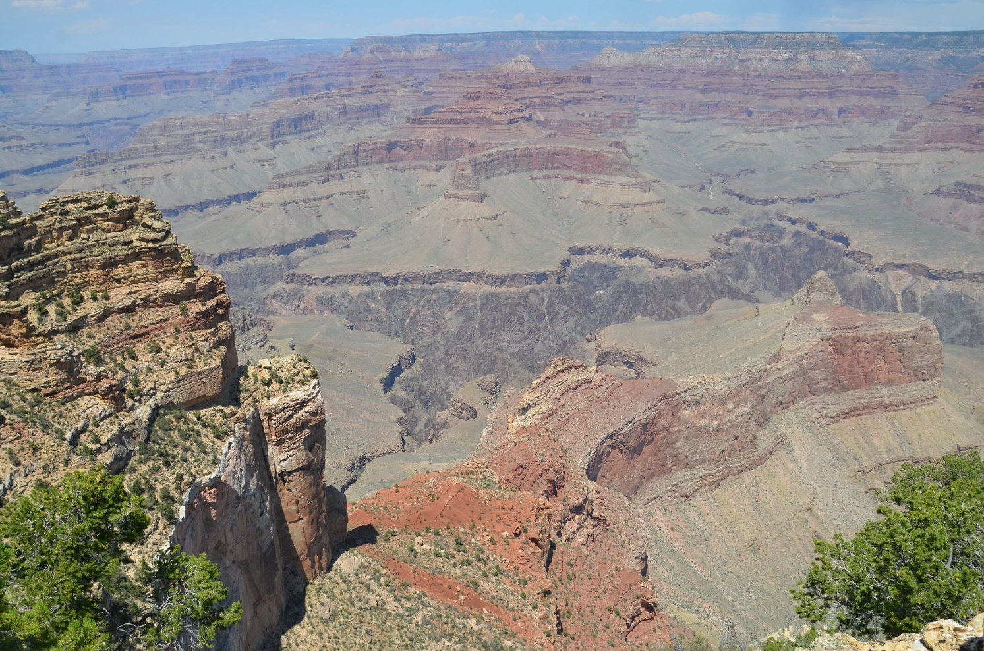
信息科学技术学院
例题3
DNA Repair
美国科罗拉多大峡谷

Slide 60
例题3: POJ 3691 DNA repair
给定由‘A’, ‘G’ , ‘C‘ ，’T’ 四个字母组成的不超过50个模式串，每个模式串长度不超过20，再给一个不超过1000个字符的同样由上述字母组成的母串S, 问在S中至少要修改多少个字符，才能使其不包含任何模式串。

Slide 61
例题3: POJ 3691 DNA repair
Sample Input
2
AAA
AAG
AAAG
2
A
TG
TGAATG
4
A
G
C
T
AGT
0
Sample Output
Case 1: 1
Case 2: 4
Case 3: -1

Slide 62
例题3: POJ 3691 DNA repair
dp[i][j] 表示若要用长度为i的母串的前缀遍历Trie图，使之达到节点 j ，至少要修改多少个字符。j 是安全节点。
初始情况：
dp[0][1] = 0 //1是Trie图的 root (0号节点不是root)
其他所有 dp [i][j] 为无穷大

Slide 63
例题3: POJ 3691 DNA repair
问题的答案就是
min { dp[len][j] | j 是安全节点 }
len是母串的长度

Slide 64
例题3: POJ 3691 DNA repair
递推公式：
由 dp[i][j] 可以推出：
dp[i+1][son(j)] = min { dp[i+1][son(j)], dp[i][j] + (Char(j,son(j)) != str[i] ) }
( Char(j,son(j) ) != str[i] ) 表达式值为0或1
Char(j,son(j))表示从节点 j 走到节点 son(j)所经过的字母
str是母串,下标从0开始算
“我为人人"方式的动规

Slide 65
例题3: POJ 3691 DNA repair
Char(j,son(j) )表示从 j 到 son(j) 经过的字母,假设是a。
这里所说的“经过”，不仅指从 j 通过一条字母a边直接到达son(j), 也可以是通过若干前缀指针后再通过一个字母a边到达son(j)
所以son(j)并不只是 j 的子节点。

Slide 66
例题3: POJ 3691 DNA repair
x
G
T
x
A
G
x
x
j
x
x
A
C
x
x
虚线表示前缀指针，红色节点都是 son(j)
前提是它们都安全

Slide 67
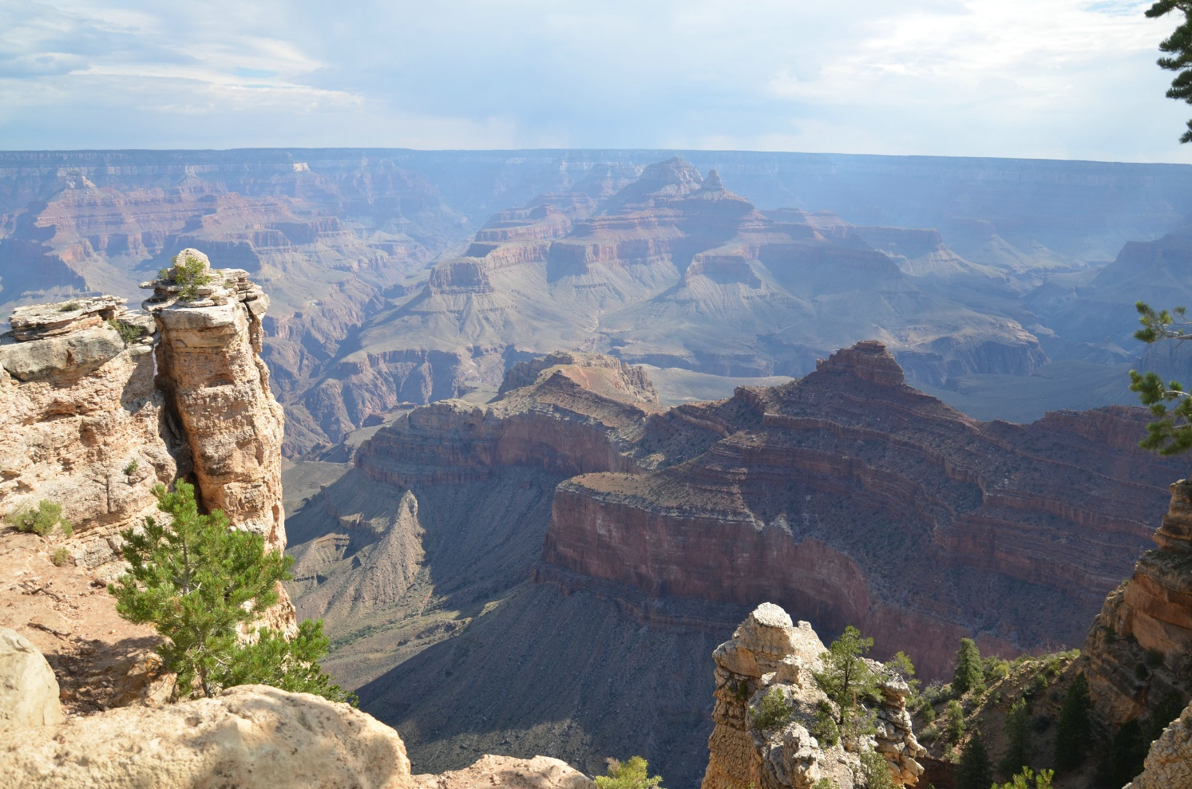
信息科学技术学院
例题4
Censored!
美国科罗拉多大峡谷

Slide 68
例题4: POJ1625 Censored!
给出一个字符集V和P个模式串(长度小于10)，问由这个字符集中字符组成的长度为N的且不包含任意一个模式串的字符串有多少个？(字符集大小,N<=50, P <= 10)
样例输入：
2 3 1 //N=3 P=1
ab //字符集为ab
bb
样例输出：
5
样例解释：
aaa
aab
aba
baa
bab
以上5个

Slide 69
例题4: POJ1625 Censored!
dp[i][j]表示长度为i且能走完后到达节点j的字符串个数（节点j是安全节点）
初始dp[0][1] = 1, 其他dp[i][j] = 0
对每个由j一步可以到达的安全节点son(j) ,都应执行：
dp[i+1][son(j) ] += dp[i][j]
因为从根走i步到达节点j有 n种走法，那么走i+1步到达son(j)的走法就要加n ( j以外节点也可能通过一步走到son(j))
整个问题最终的答案就是：
∑ { dp[N][j] | j 是安全节点 }
此题需要高精度计算。类似题： POJ2778 DNA Sequence

